Slide 1
Predizione delle malattie caridiache
Mattia Isetta
Massimo Hu

Slide 2
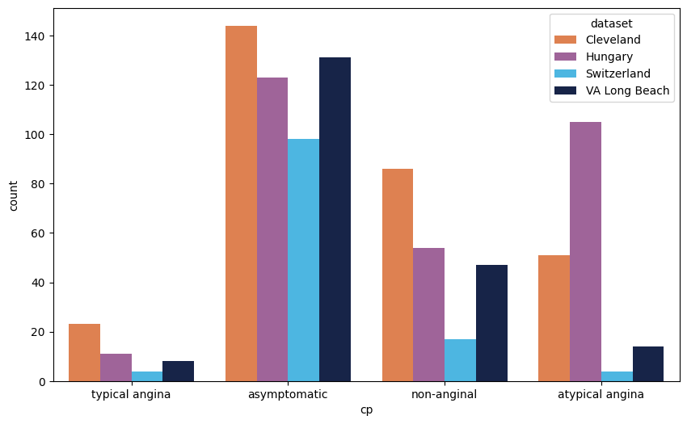
Grafico a barre del dolore toracico in relazione alla provenienza geografica del dato
Questo grafico mostra la distribuzione delle diverse categorie della colonna relativa al tipo di dolore toracico, suddivisa per i diversi luoghi di provenienza dei dati.

